Slide 1

TRƯỜNG TIỂU HỌC LÊ DẬT
Môn :Toán
Lớp: 1/C
Phép cộng số có hai chữ số với số có một chữ số
Bài:
GV: Đỗ Thị Bảy

Slide 2
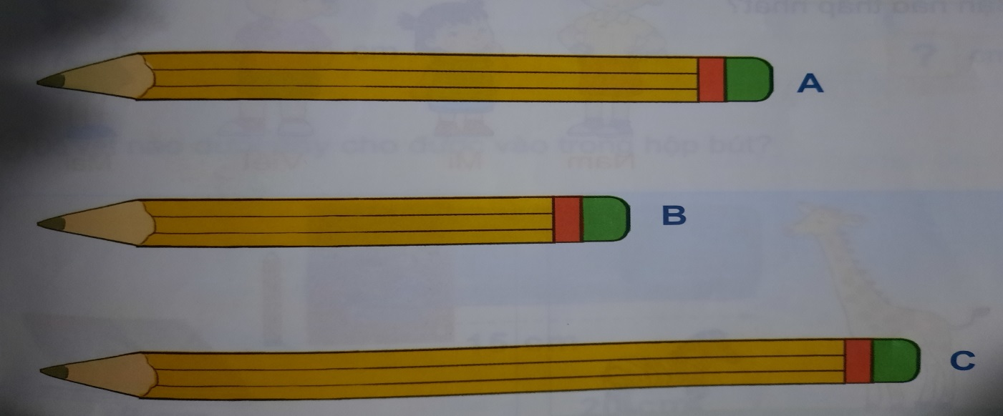
KIỂM TRA BÀI CŨ
Trong tranh: - Bút chì nào dài nhất?
- Bút chì nào ngắn nhất?

Slide 3
Thứ Tư ngày 10 tháng 03 năm 2021
Toán
Phép cộng số có hai chữ số
Với số có một chữ số

Slide 4

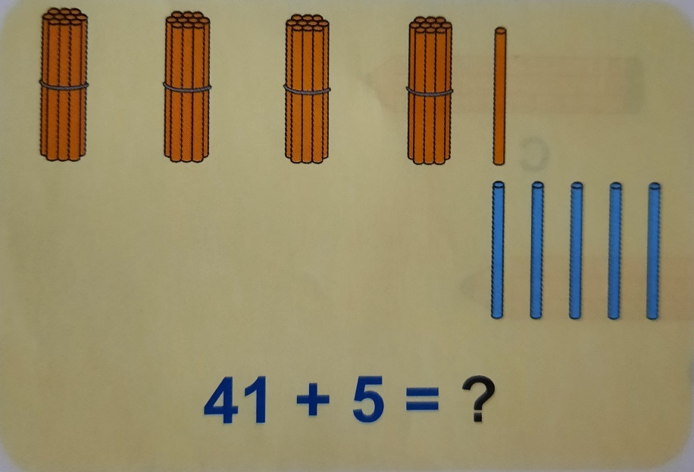
Thứ Tư ngày 10 tháng 03 năm 2021
Toán
Phép cộng số có hai chữ số
Với số có một chữ số
Khám phá
Chục | Đơn vị
4 + | 1 5
4 | 6
41
+
5
46
1 cộng 5 bằng 6, viết 6.
Hạ 4, viết 4.

Slide 5
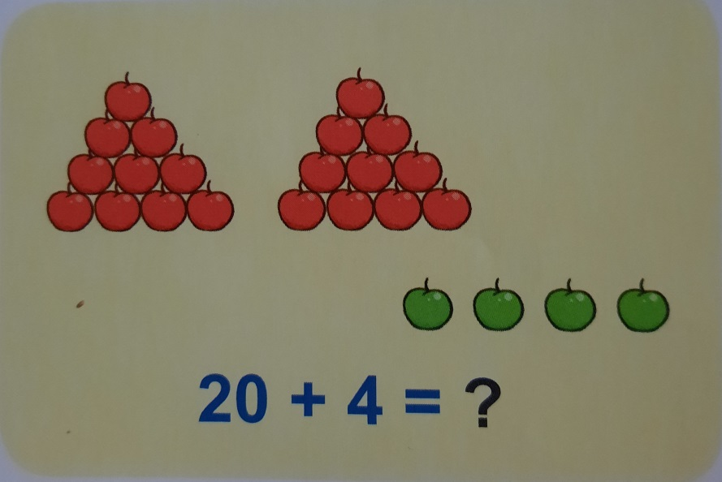
Thứ Tư ngày 10 tháng 03 năm 2021
Toán
Phép cộng số có hai chữ số
Với số có một chữ số
Khám phá
Chục | Đơn vị
2 + | 0 4
2 | 4
20
+
4
24
0 cộng 4 bằng 4, viết 4.
Hạ 2, viết 2.

Slide 6
Thứ Tư ngày 10 tháng 03 năm 2021
Toán
Phép cộng số có hai chữ số
Với số có một chữ số
1
Tính:
24 60 82
+ + +
3 7 5
27
67
87

Slide 7
Thứ Tư ngày 10 tháng 03 năm 2021
Toán
Phép cộng số có hai chữ số
Với số có một chữ số
2
Đặt tính rồi tính.
11 + 8
71 + 5
94 + 4
11 71 94
+ + +
8 5 4
19
76
98

Slide 8
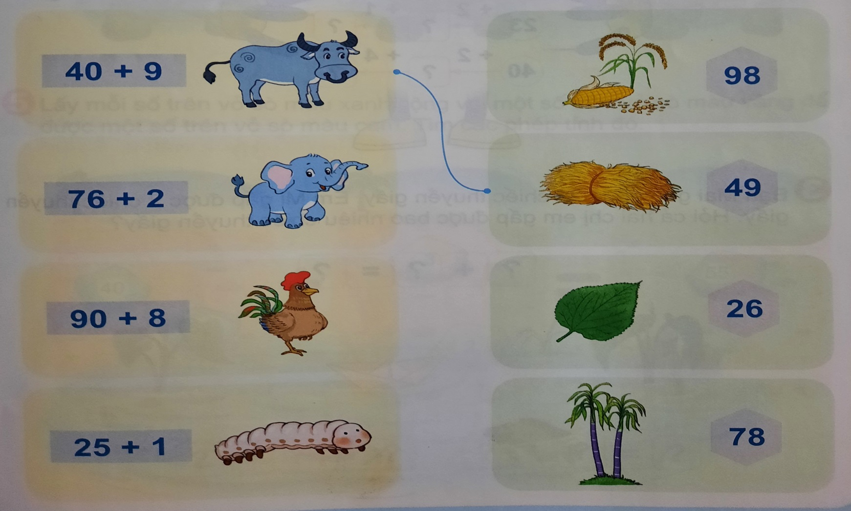
3
Tính rồi tìm thức ăn cho mỗi con vật.
49
78
98
26

Slide 9

CỦNG CỐ

